Slide 1
中央大學地科系租用福山植物園用地範圍說明
資料來源: 租賃契約書
資料整理: 葉秀柏
2021-09-23

Slide 2
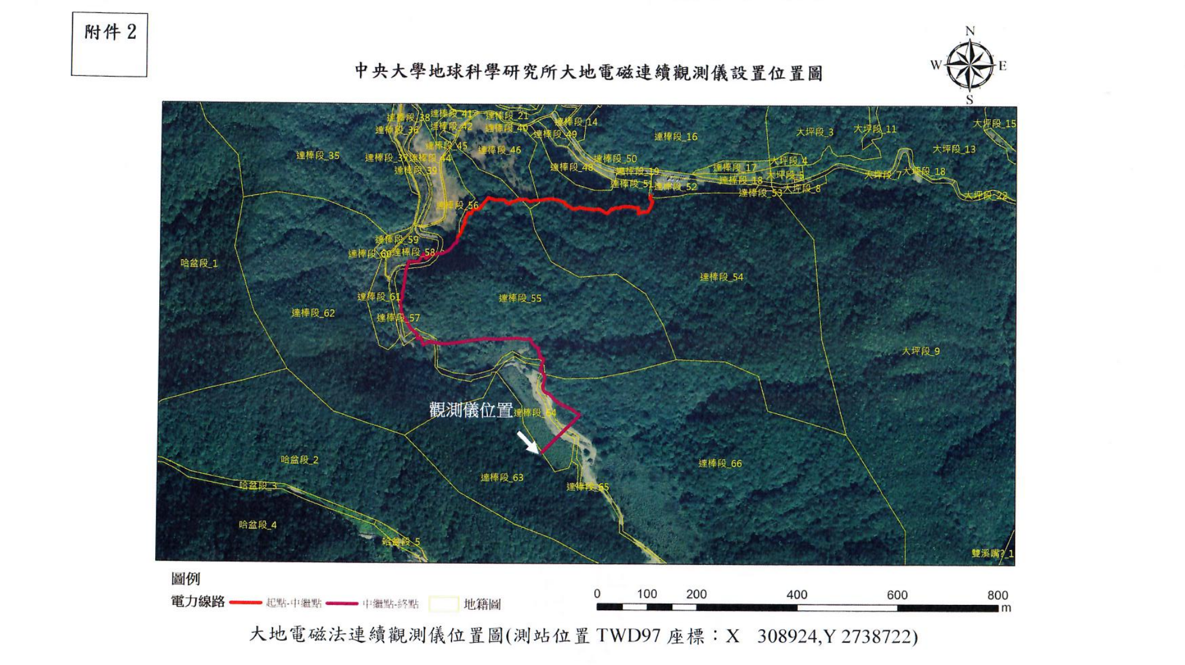

Slide 3
租用地號

